Slide 1
Python 009
임미선

Slide 2
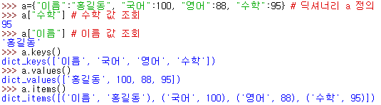
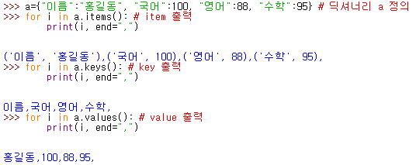
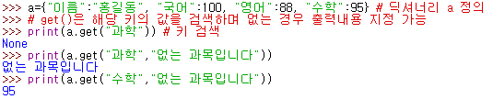
딕셔너리
① 딕셔너리의 정의
② keys(), values(), items()의 활용
③ get() 해당 키의 값 검색

Slide 3
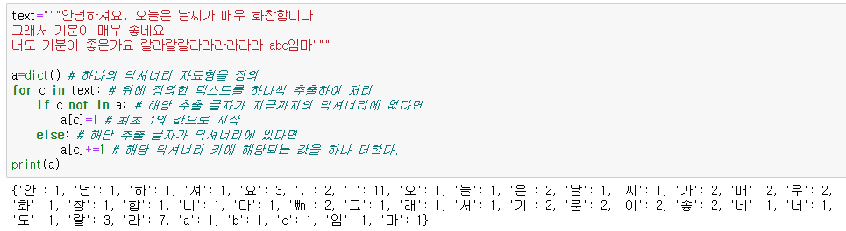
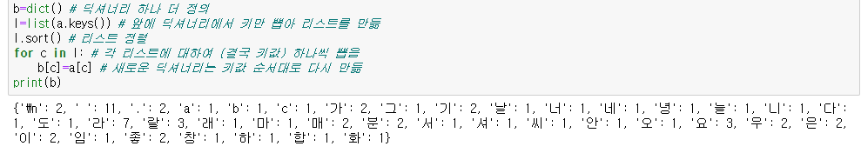
딕셔너리
④ 문장에서 각각이 쓰인 글자에 대한 계수
⑤ 앞에 출력된 내용을 가나다 순으로 다시 처리

Slide 4
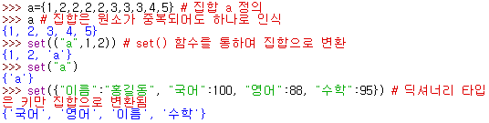
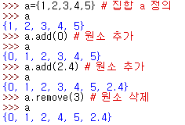
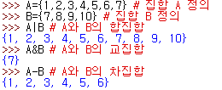
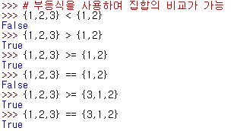
집합
① 집합의 정의
② 원소 추가, 제거
③ 집합의 연산 1
④ 집합의 연산 2

Slide 5
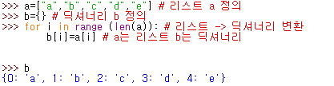
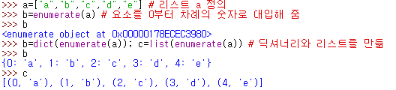
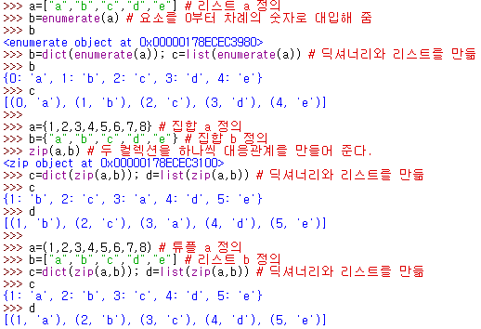
컬렉션
① 컬렉션으로 변환 1
② 컬렉션으로 변환 2
③ 컬렉션으로 변환 3

Slide 6
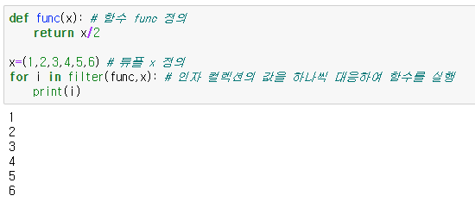
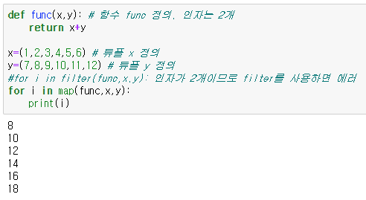
컬렉션
④ 함수인자에 컬렉션 값을 차례로 대입 (filter)
⑤ 함수인자에 컬렉션 값을 차례로 대입 (map)

Slide 7
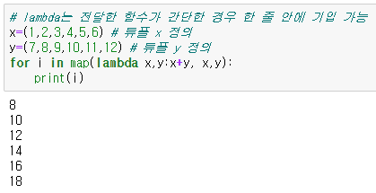
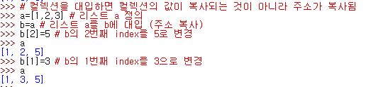
컬렉션
⑥ 함수인자에 컬렉션 값을 차례로 대입 (lamda)
컬렉션 주의사항
① copy 1

Slide 8
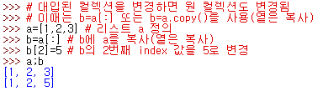
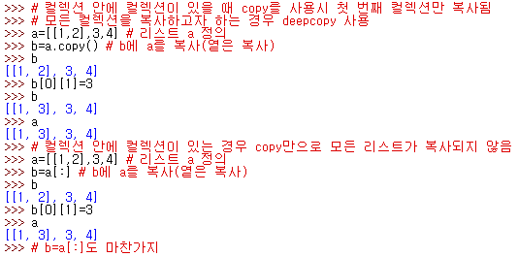
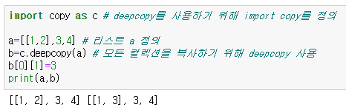
컬렉션 주의사항
② copy 2
③ deepcopy 1
④ deepcopy 2

Slide 9
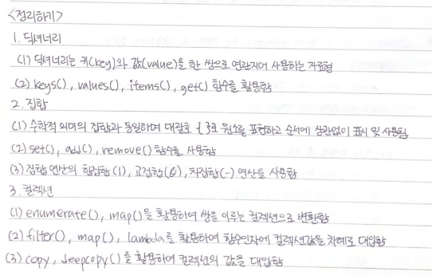
정리하기

